Slide 1
Metabolity katecholaminů a serotoninu

Slide 2
Katecholaminy
Skupina sobě podobných hormonů.
Produkce v dřeni nadledvin - uvolňovány do krevního oběhu (odpověď na fyzický nebo duševní stres) - vylučovány močí (hormony i jejich metabolity).
Primárními katecholaminy: dopamin, epinefrin (adrenalin) a norepinefrin.
Vyšetřování katecholaminů - hladiny v krvi a/nebo v moči.
Dopamin se přeměňuje na homovanilovou kyselinu (HVA), norepinefrin se mění na normetanefrin a vanilmandlovou kyselinu (VMA), epinefrin přechází na metanefrin a VMA.
V organismu jen v malém a proměnlivém množství, hladiny zvýšené jen v průběhu stresu a po něm
- mohou ale být produkovány feochromocytomem, neuroblastomem a jinými neurokrinními nádory
Katecholaminy - zvýšení v krvi a moči:
- trvalá/nárazová hypertenze, bolest hlavy, bušení srdce, zrychlený tep, pocení, zvracení, úzkost, brnění
Vyšetření katecholaminů v plasmě a v moči pomáhá v rozpoznání přítomnosti feochromocytomu.

Slide 3
Serotonin
Po chemické stránce odvozen od tryptofanu.
Produkován nervovým systémem, především mozkem, ale také speciálními buňkami v průduškách a gastrointestinálním traktem – metabolizován v játrech a – metabolity (především 5-HIAA (kyselina 5-hydroxyindoloctová)) vylučovány močí.
Pomáhá přenášet nervové impulsy, vliv na konstrikci cév, ovlivňuje náladu.
Běžně v krvi přítomen v malých proměnlivých množstvích
- větší množství serotoninu a 5-HIAA může být produkováno kontinuálně nebo přerušovaně některým karcinoidním tumorem. (pomalu rostoucí tumory, v gastrointestinálním traktu, především v apendixu, ale i v plicích)
Karcinoidní symptomy:
- rudnutí obličeje, průjem, rychlé bušení srdce a dýchavičnost, zejména pokud jsou zasaženy játra

Slide 4
Kyselina 5-hydroxyindoloctová
HIOK, HIAA
Metabolit serotoninu (vyluč. u karcinoidu) a svalový stimulant
Kyselina vanilmandlová
VMK, VMA
Hlavní metabolit hormonů adrenalinu a noradrenalinu (tumory nadledvin, produkující katecholaminy – fenochromocytom, neuroblastom…)
Zvýšený obsah v moči není diagnostický – měl by ukazovat na nutnost dalších vyšetření
Kyselina homovanilová
HVK, HVA
Metabolit dopaminu
Diagnostika a léčba neuroblastomu

Slide 5
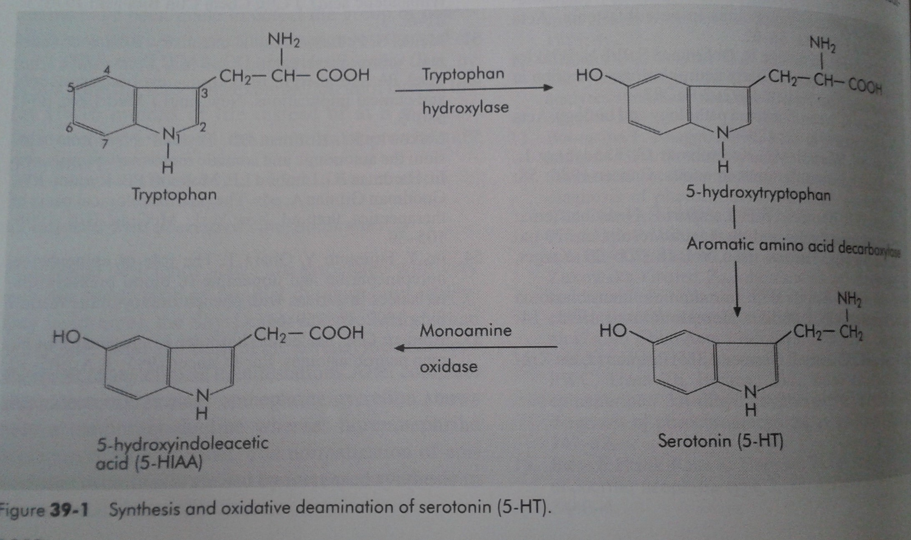
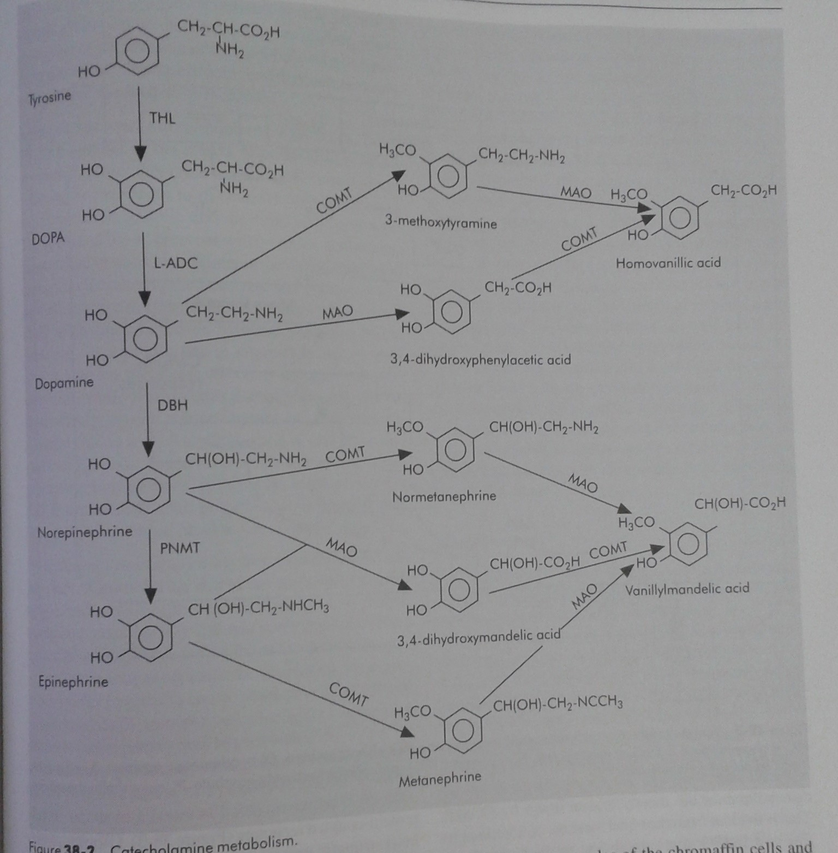
Lothar thomas, Clinical Laboratory Diagnostics Use and Assessment of Clinical Laboratory Results, 1998

Slide 6
Stanovení
Materiál: sbíraná, konzervovaná (zkumavky s přídavkem k. octové, pH<3) moč
dieta – vyloučit 24 hod. před sběrem:
banány (VMK, HIOK)
vanilka, čaj, antirevmatika s kys. Gentisovou a homogentisovou, léky obsahující fenothiaziny (VMK)
čokoláda, káva (VMK, HVK)
ořechy, zelenina (HIOK)
Extrakce na SPE kolonkách (solid phase extraction) - odstranění interferujících látek
HPLC, elektrochemická detekce, vnitřní standard

